Slide 1
Дорожно-транспортные происшествия с участием несовершеннолетних на территории Самарской области

Slide 2
Количество ДТП с детьми в 2022 году

Slide 3
Рост количества ДТП с детьми

Slide 4
ДТП с погибшими детьми
Самара
мальчик
13 лет
6 лет
мальчик
Исаклинский район
девочка
5 месяцев
Ставропольский район
7 лет
девочка
мальчик
8 лет
мальчик
13 лет
Большеглушицкий район
мальчик
мальчик
Нефтегорского района
мальчик
Краснояркого района
мальчик
переходил дорогу на запрещающий сигнал светофора
2 года
10 лет
11 лет
15 лет
Тольятти
мальчик
11 лет
Сергиевский район
находился на проезжей части без цели ее перехода

Slide 5
Количество ДТП по категориям

Slide 6
Дорожно-транспортные происшествия при нарушении водителями правил перевозки детей
13 ДТП
Самара
6 ДТП
Кинельский
район
1 ДТП
Волжский
район
1 ДТП
Красноармейский
район
1 ДТП
Ставропольский
Район
1 ДТП
Сызранский
район
2 ДТП
Большеглушицкий
Район
1 ДТП

Slide 7
Количество ДТП по категориям

Slide 8
ДТП среди детей-пешеходов в темное время суток без СВЭ.

Slide 9
Количество ДТП по категориям

Slide 10
ДТП по собственной неосторожности
ДТП всего

Slide 11
Основными участниками ДТП стали несовершеннолетние в возрасте от 11 до 15 лет

Slide 12
Аварийные дни
Понедельник
Вторник
Среда
Воскресенье
Четверг
Пятница
Суббота
46
40
47
45
55
55
51

Slide 13
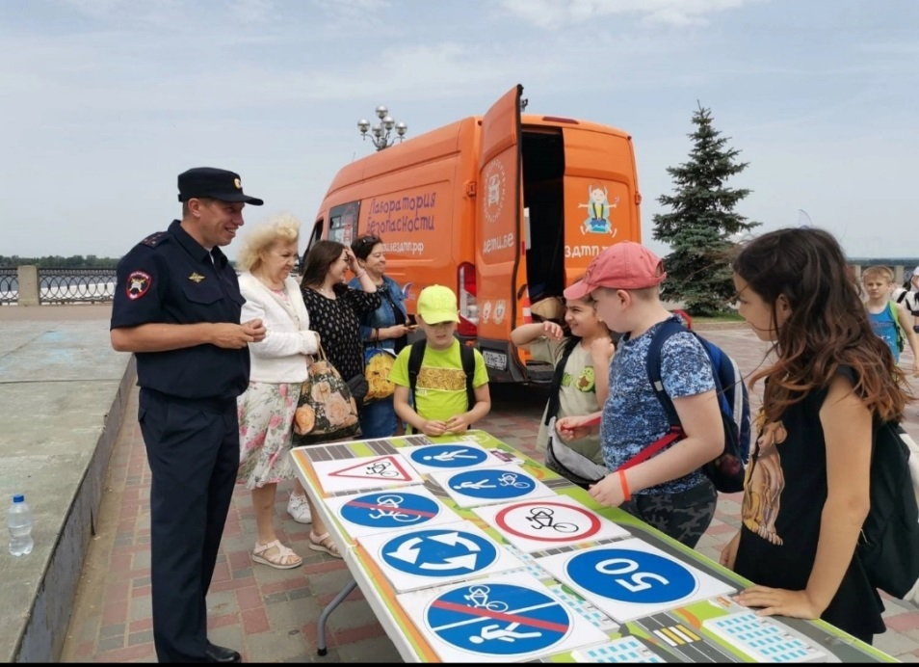

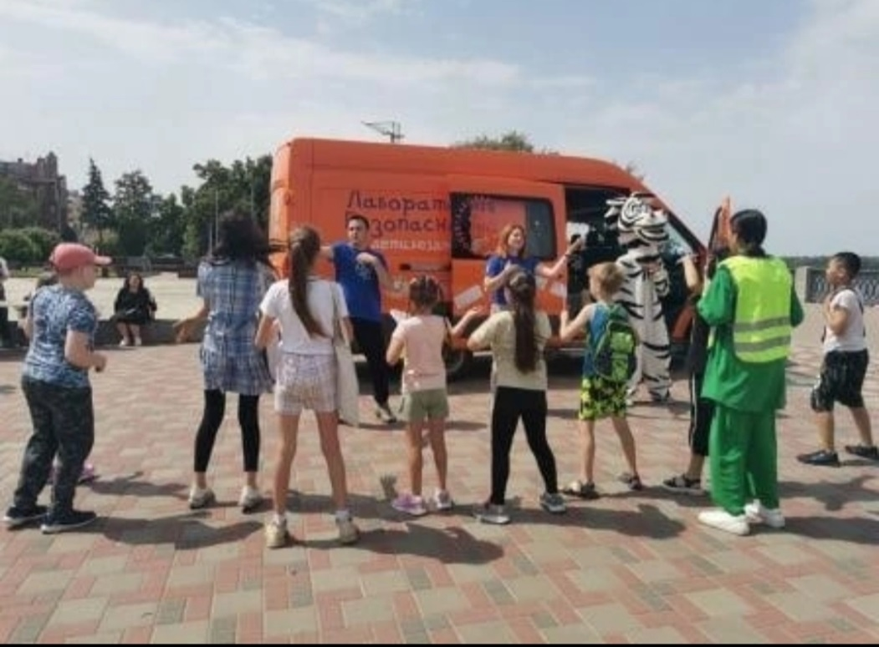

Slide 14
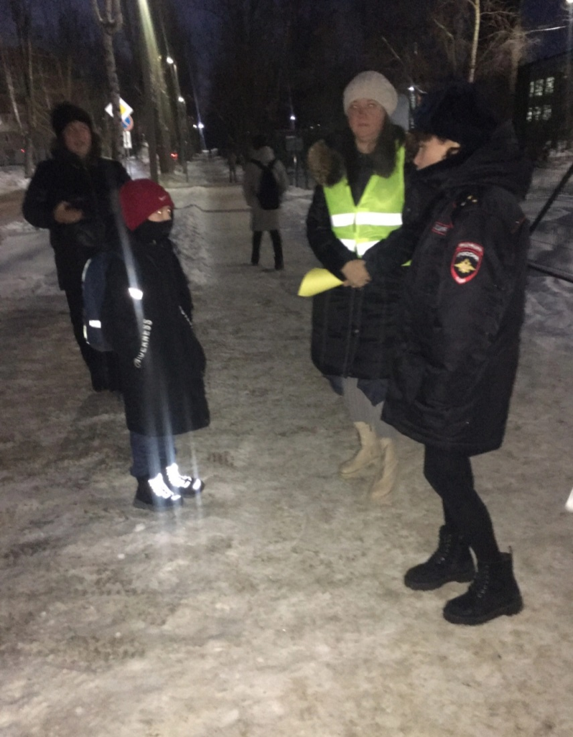
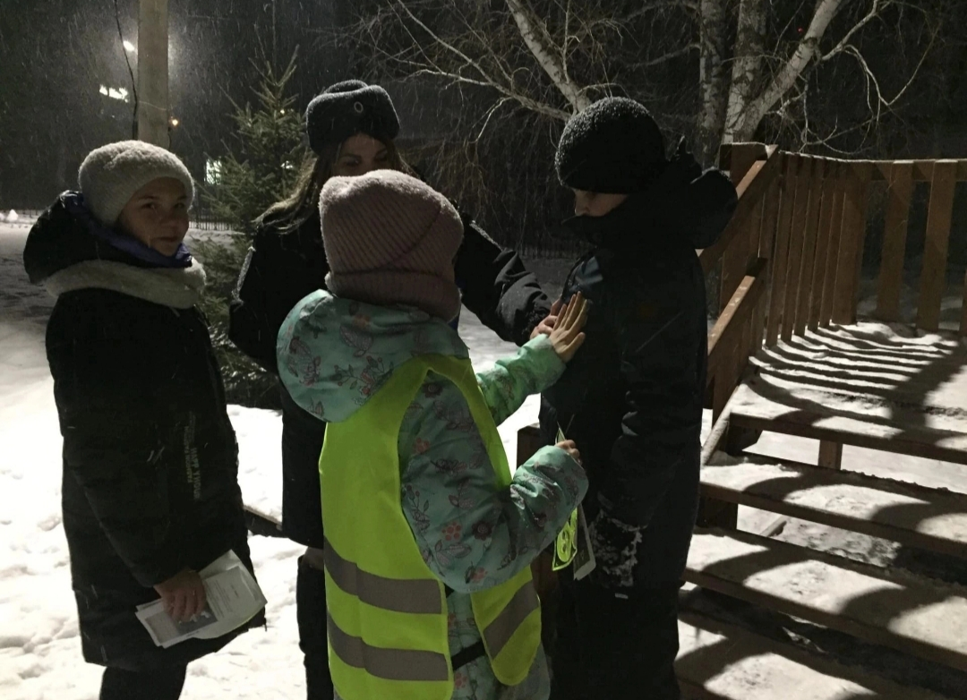

Slide 15
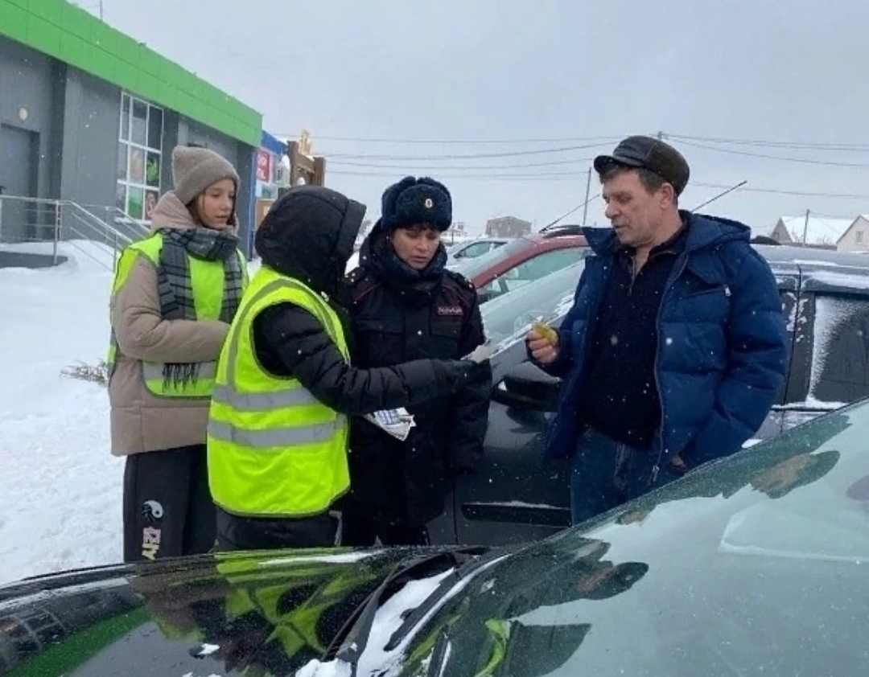
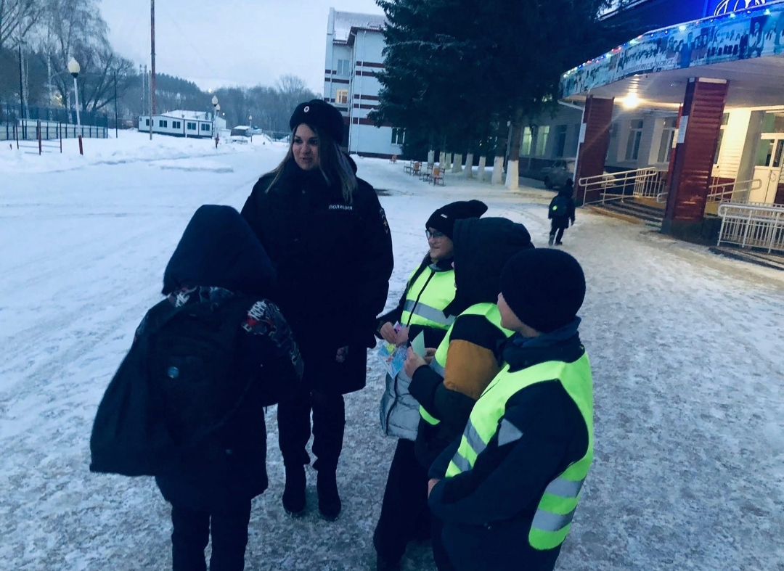

Slide 16
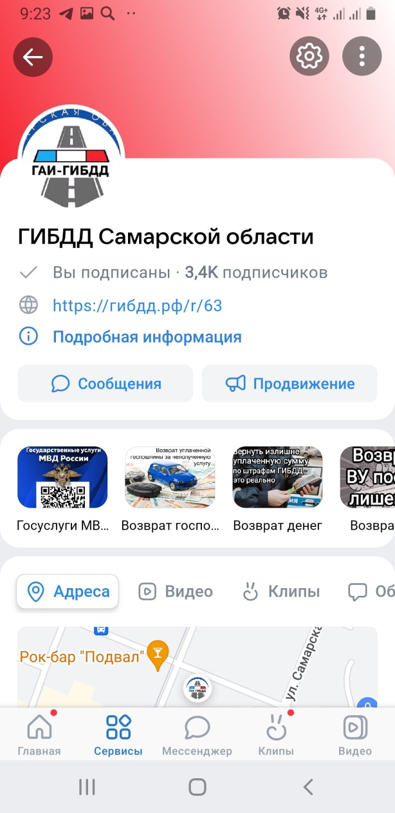
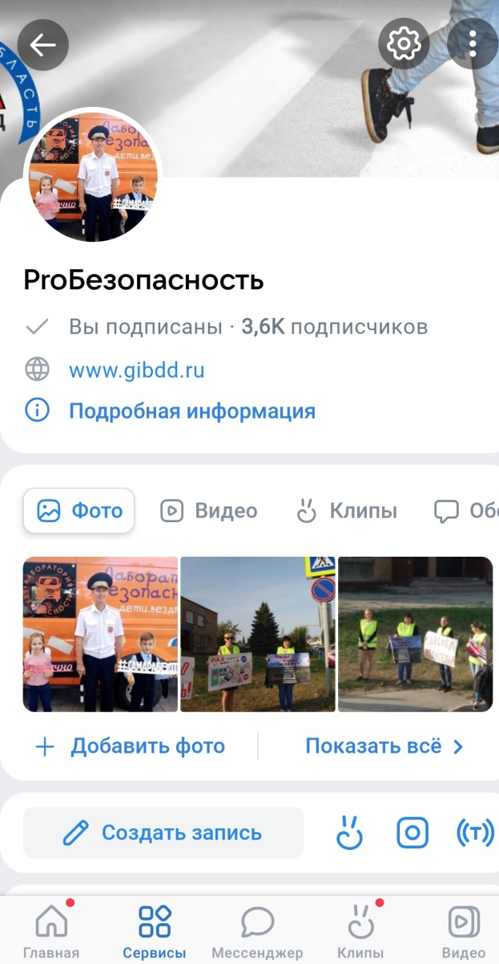
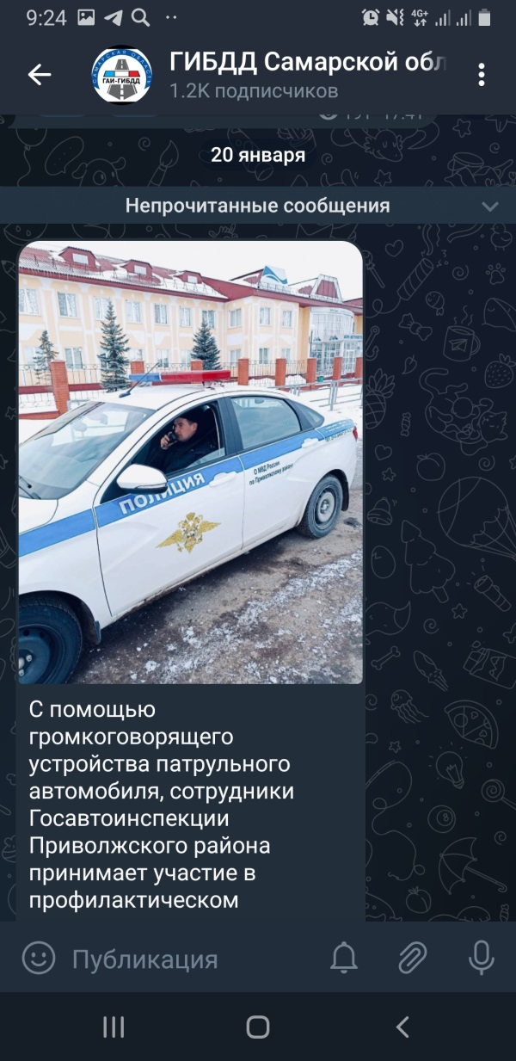
https://vk.com/gibddsamreg https://t.me/ugibdd63 https://vk.com/pro_b_63

Slide 17

Спасибо за внимание!

